Slide 1
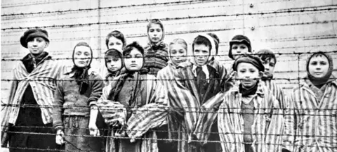
HOLOCAUST
40. HODINA

Slide 2
PŘIŘAZOVAČKA
2. světová válka - data - Spojte odpovídající

Slide 3
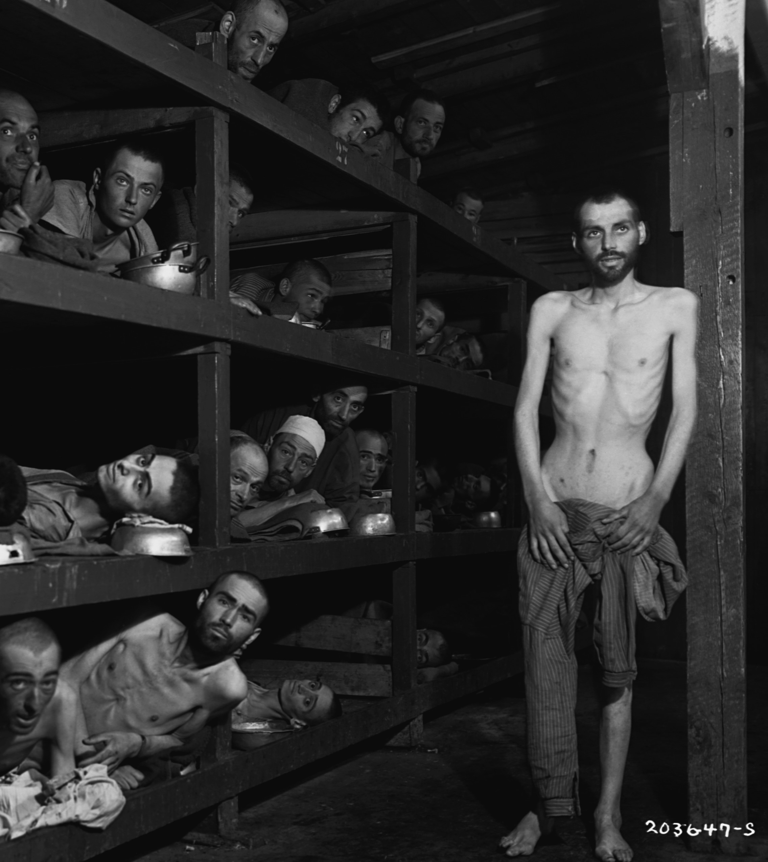
HOLOCAUST
2. světová válka = vyhlazovací
rasová teorie nacistů → germánská čistá rasa x rasy méněcenné (Židé, Romové, Slované – určené k vyhlazení)
holocaust = šoa = vyhlazení
později rozhodnuto o vyvražďování Romů, Slovanů, mentálně postižených a homosexuálů
tzv. konečné řešení židovské otázky = plán likvidace celého židovského národa
Židé byli převáženi do vyhlazovacích koncentračních táborů → smrt v plynových komorách a automobilech

Slide 4
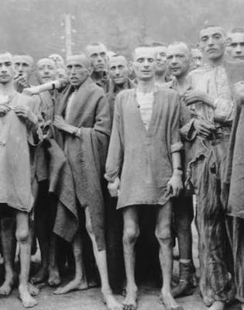
HOLOCAUST
PŘIBLIŽNÉ POČTY OBĚTÍ HOLOCAUSTU
Polsko | 2,7 mil.
SSSR | 1,9 mil.
Maďarsko | 450 tisíc
ČSR | 272 tisíc
+ další státy
CELKEM VÍCE NEŽ 6 MILIONŮ OBĚTÍ
možná záchrana:
snaha o získání falešných dokladů
ukrývání
emigrace do neutrálních států – hlavně Švýcarska a Švédska

Slide 5
KONTROLA PL
ANTISEMITISMUS
RASISMUS
XENOFOBIE
HOLOCAUST
ANTISEMITISMUS
RASISMUS
XENOFOBIE
HOLOCAUST

Slide 6
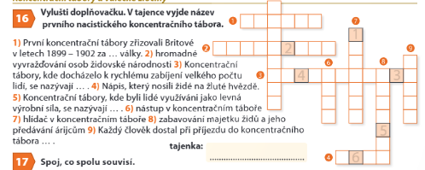
P
A
O
N
Í
2)
B Ú R S K É
DOZ
RCE
H O L O C A U S T
Č
SLO
V Y H L A Z O V A C Í
P
E
L
RI
ZAC
DACHAU
J U D E

Slide 7
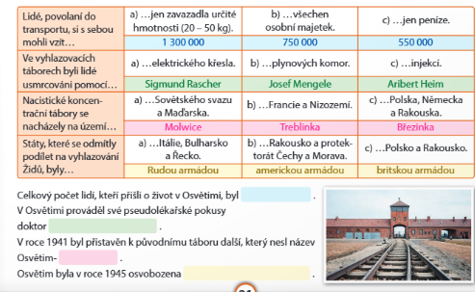
3) Vyber správnou odpověď. Dle pořadí poté doplň níže informace o konc. táboře Osvětim:
1 300 000
Josef Mengele
Březinka
Rudou armádou

Slide 8
VIDEO
Likvidace cikánského tábora v Osvětimi - ČT edu - Česká televize

